Slide 1
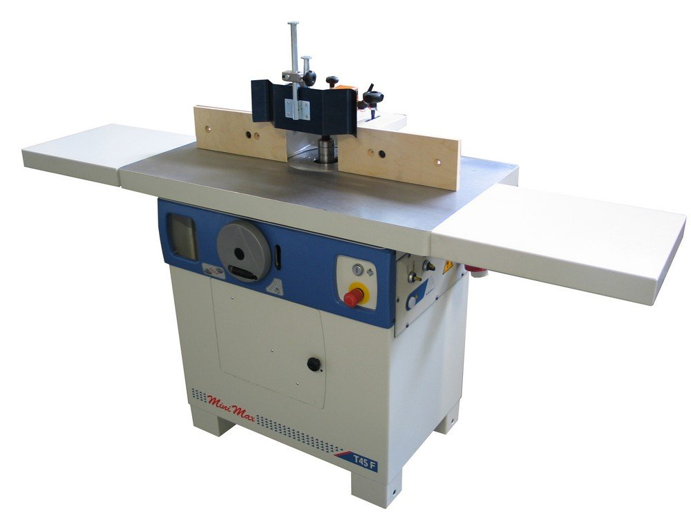
ΣΒΟΥΡΑ
Spindle moulder

Slide 2
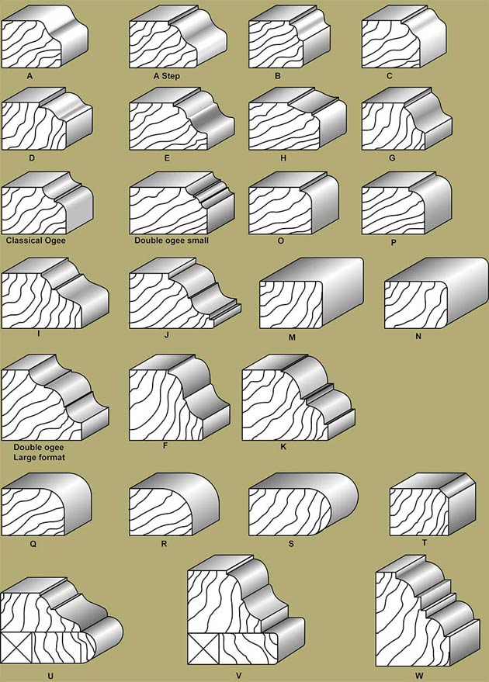
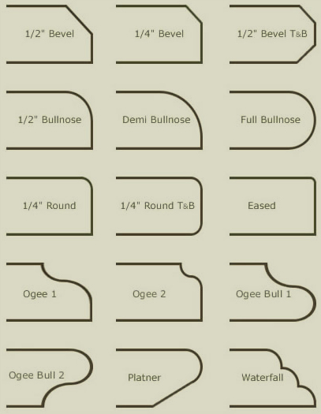

Slide 3
Αμύγδαλο
Αρμούδι
Τσιμπούκι
Μπαστούνι
Λούκι
Φούσκα
Ποντίδο
Αγαθοκόπι
Ξέχυμα
Πατούρα
Παταδούρα
Γκινισιά
Διάφορα προφίλ που μπορούν να δημιουργηθούν με σβούρα.

Slide 4
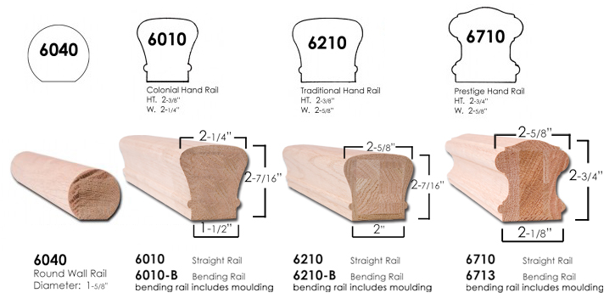

Slide 5
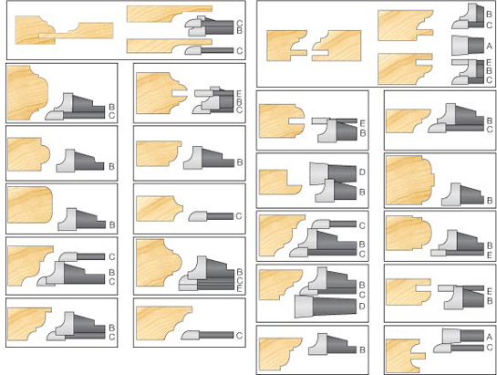

Slide 6
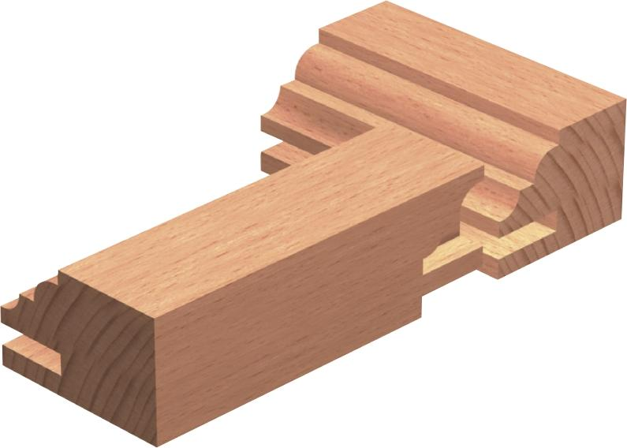

Slide 7
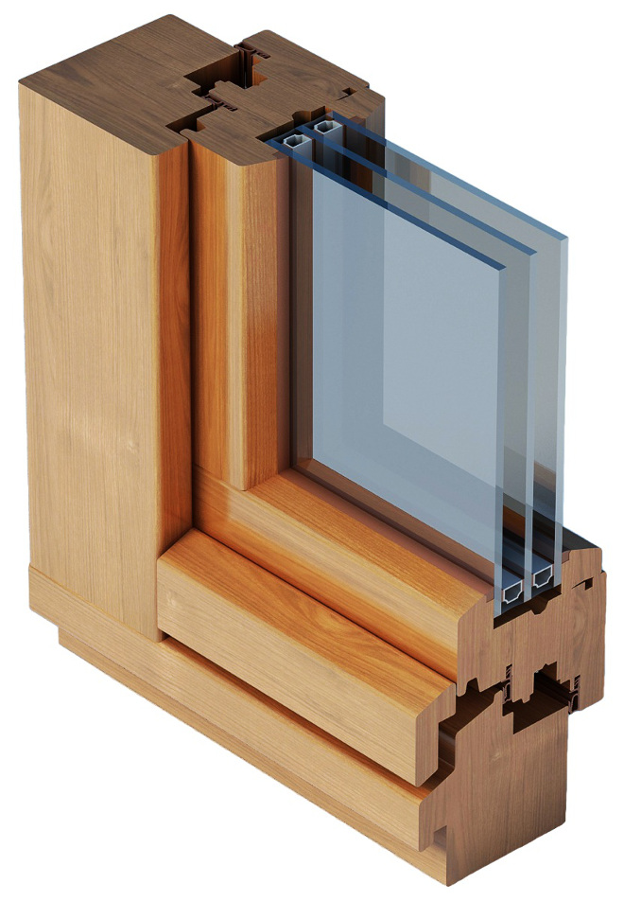
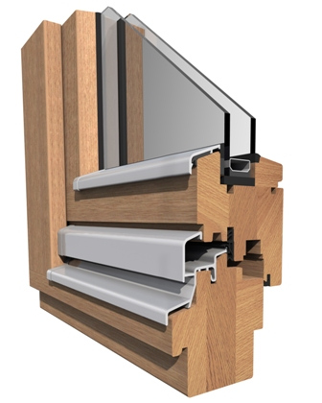

Slide 8
Σβούρα.
Σβούρα.
ΣΒΟΥΡΑ

Slide 9
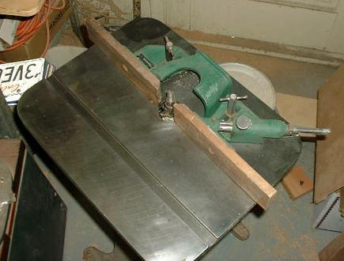
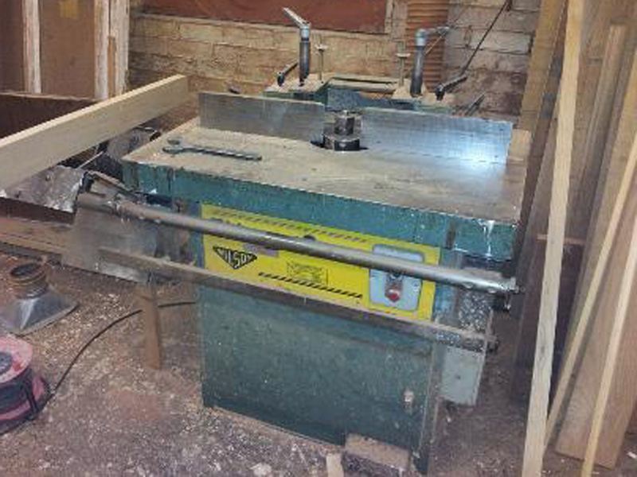

Slide 10
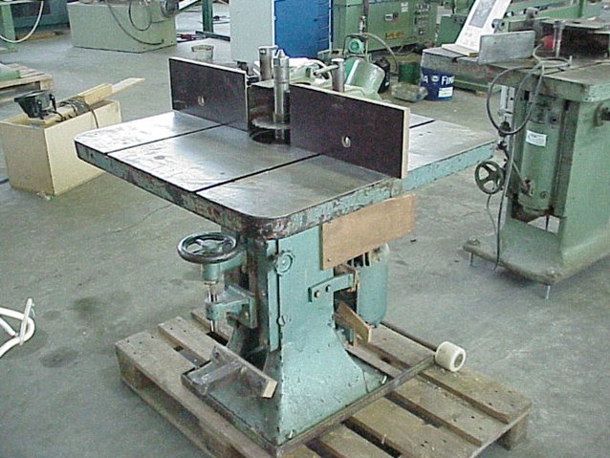

Slide 11
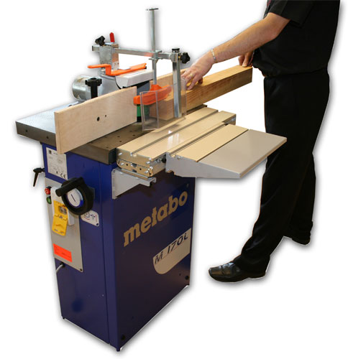

Slide 12
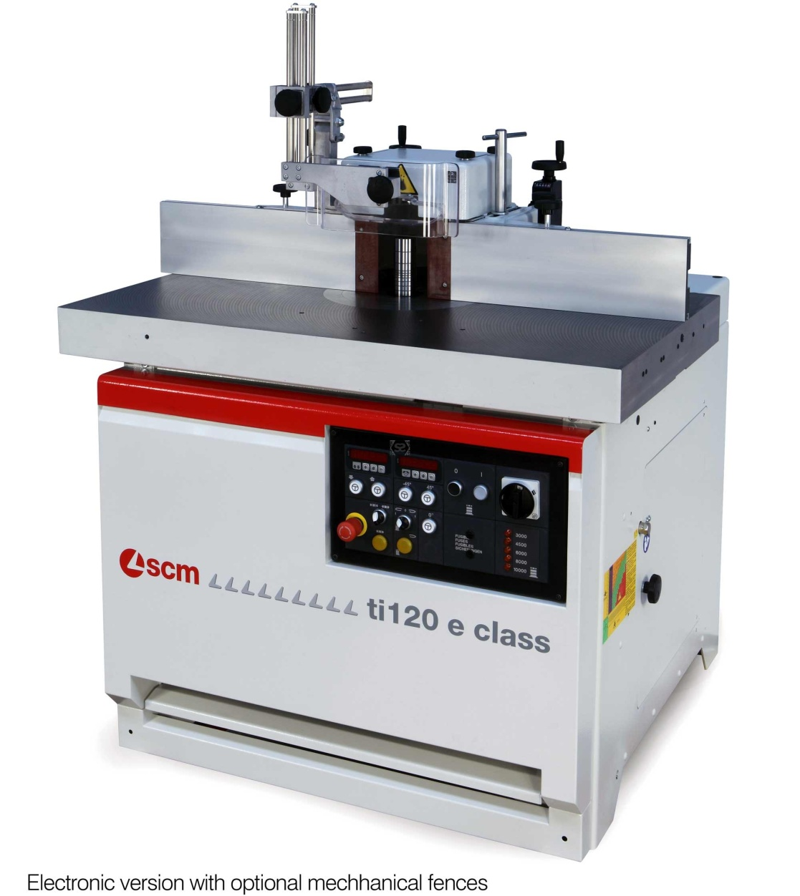

Slide 13
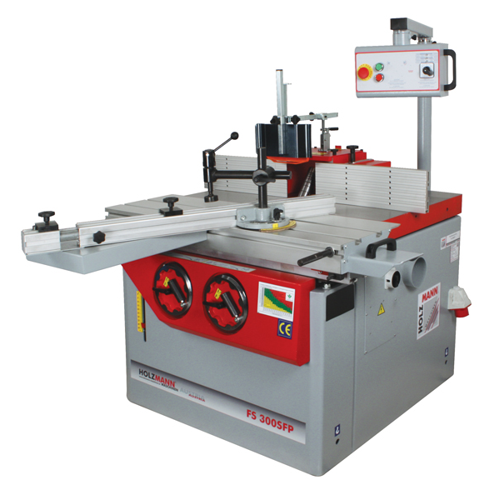

Slide 14
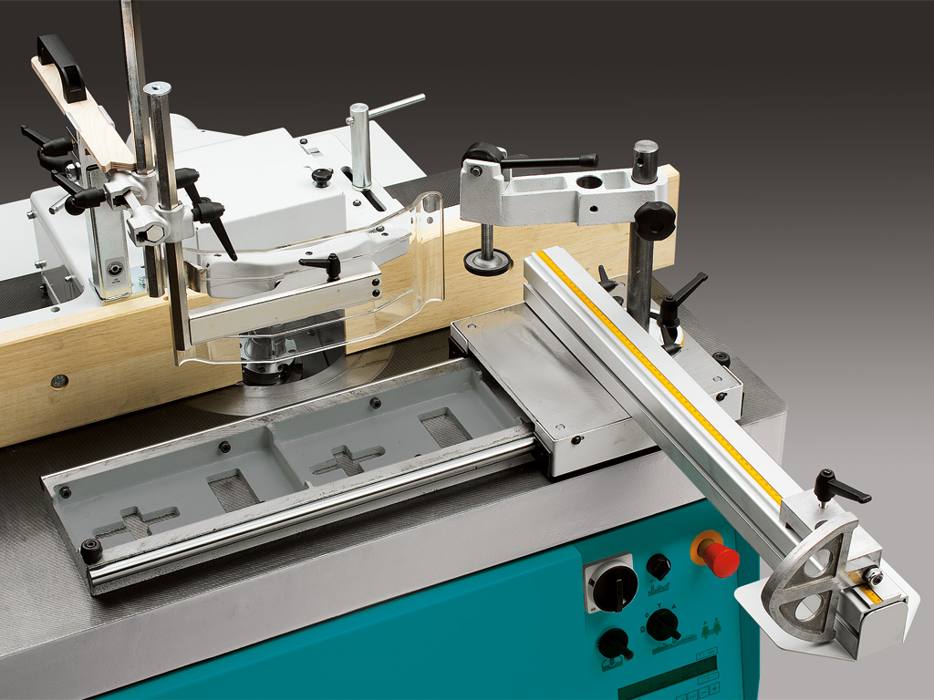

Slide 15
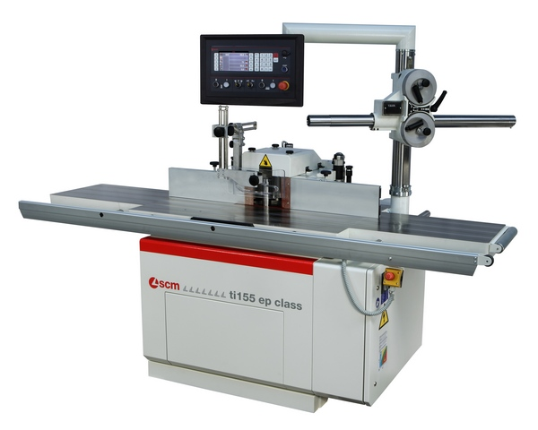

Slide 16
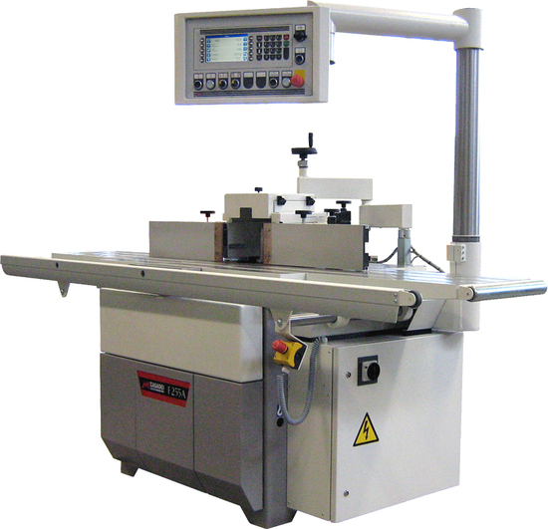

Slide 17
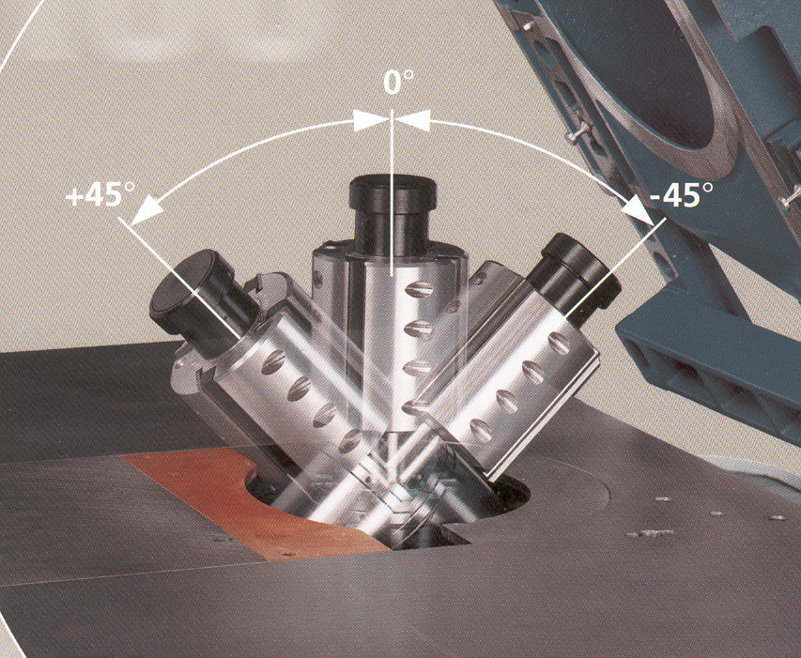
Άξονας της σβούρας σε κεκλιμένες θέσεις.

Slide 18
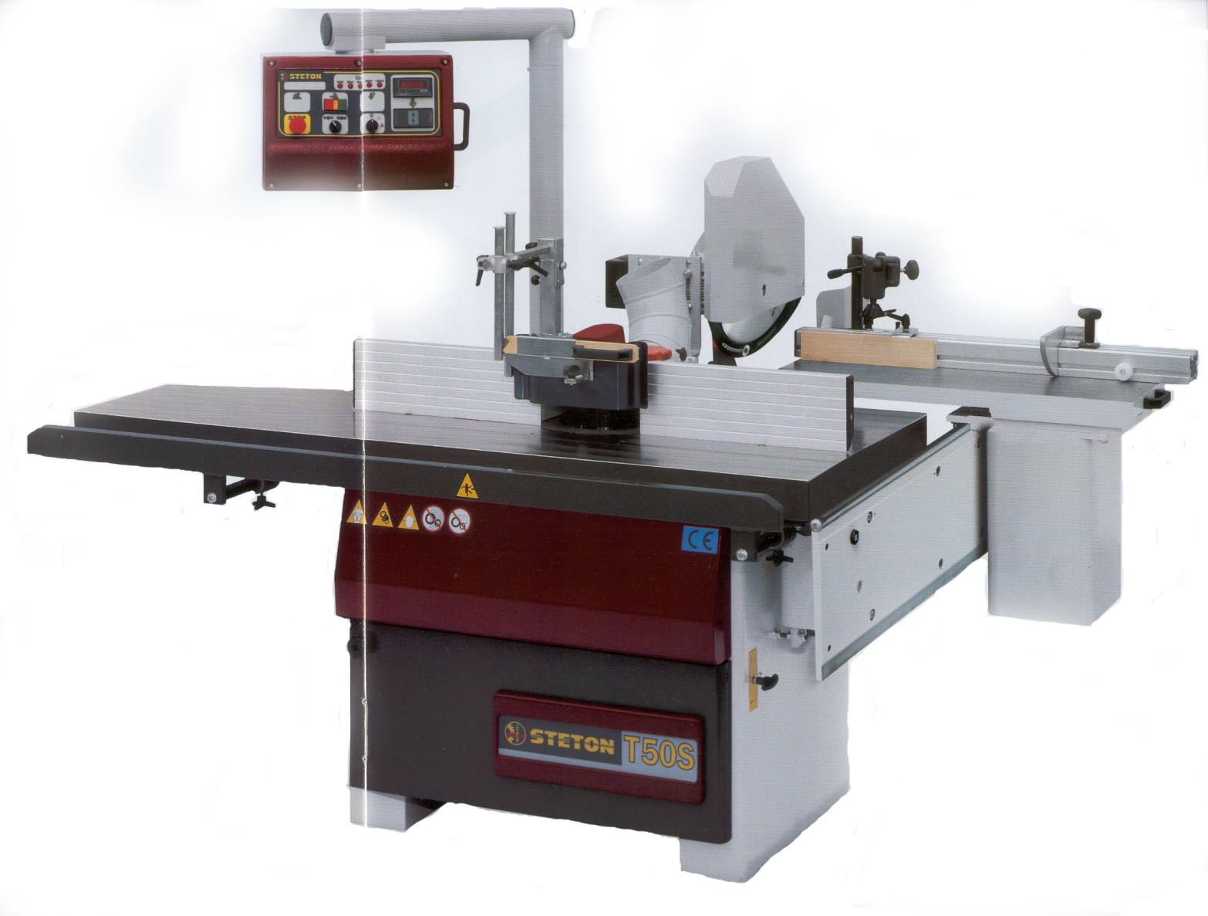
Σβούρα.
ΣΒΟΥΡΟΓΩΝΙΑΣΤΡΑ

Slide 19
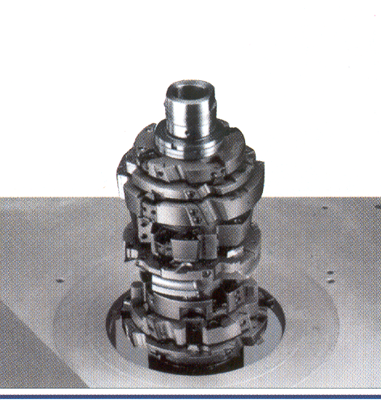
Σύνθετη κεφαλή κατεργασίας σε άξονα της σβούρας.

Slide 20
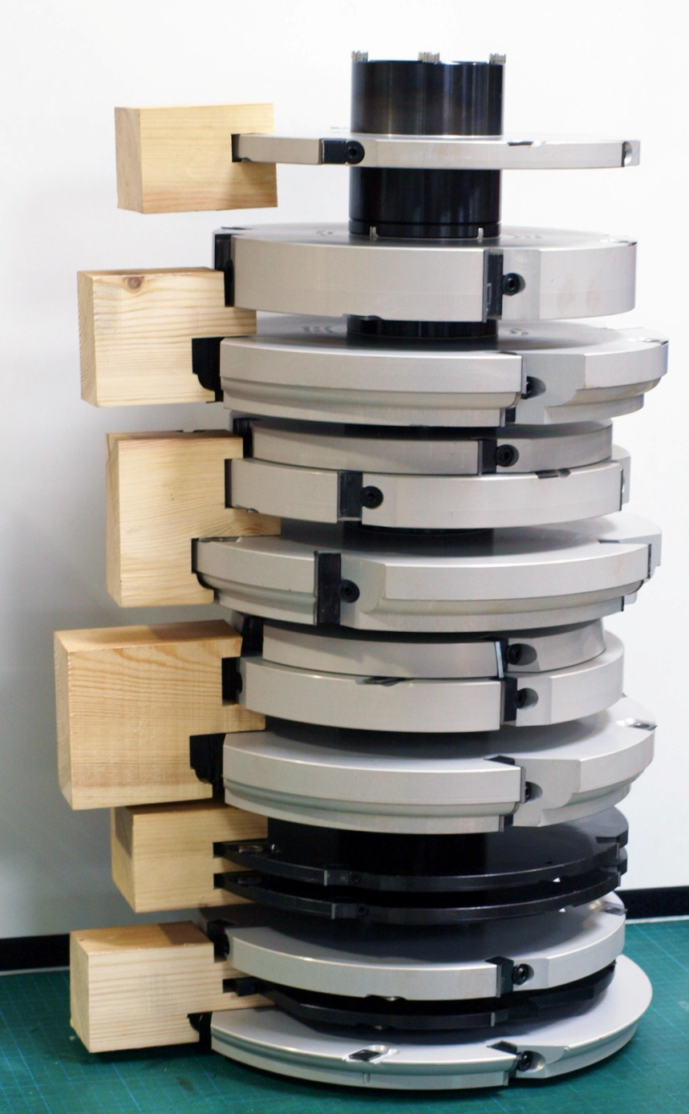

Slide 21
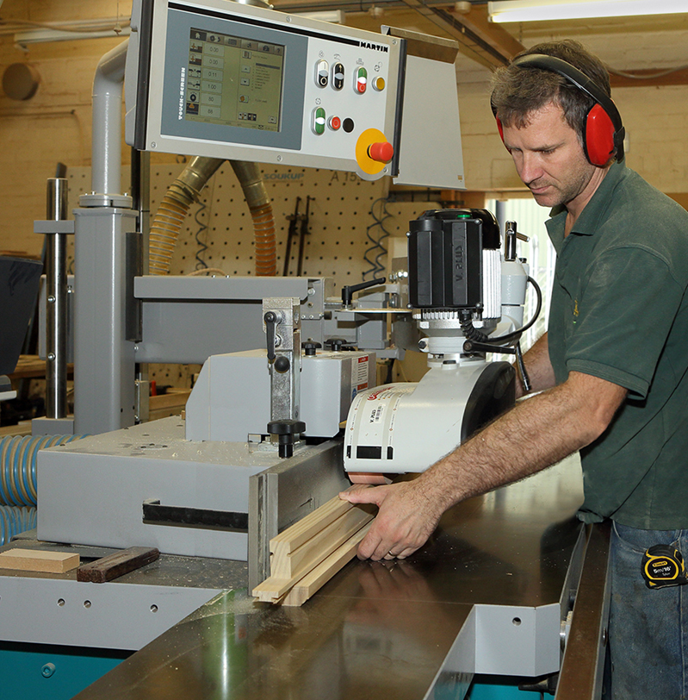

Slide 22
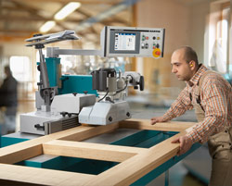

Slide 23
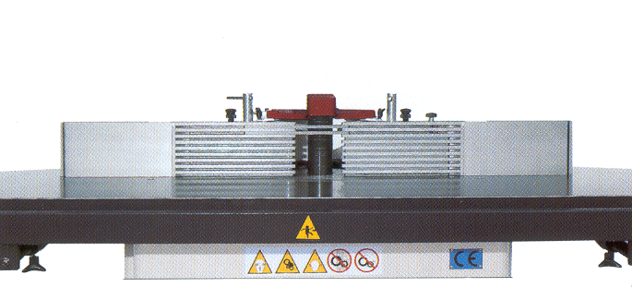
Συνενωμένοι οδηγοί σβούρας.

Slide 24
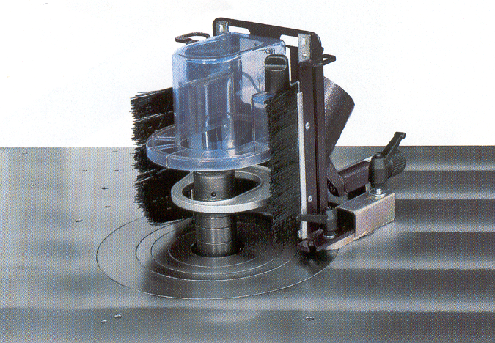
Οδηγός κατεργασίας καμπύλων επιφανειών.

Slide 25
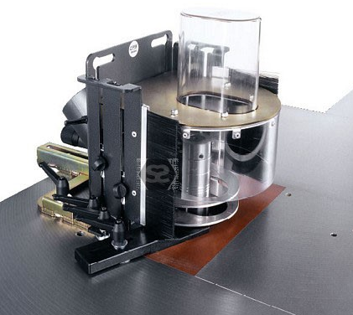

Slide 26
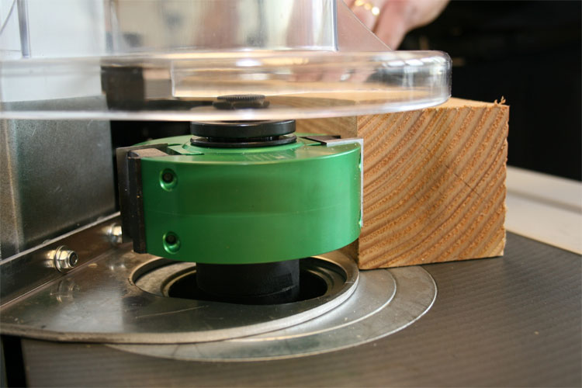
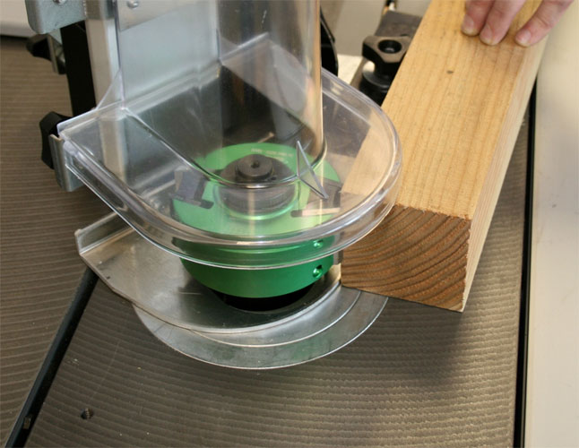

Slide 27
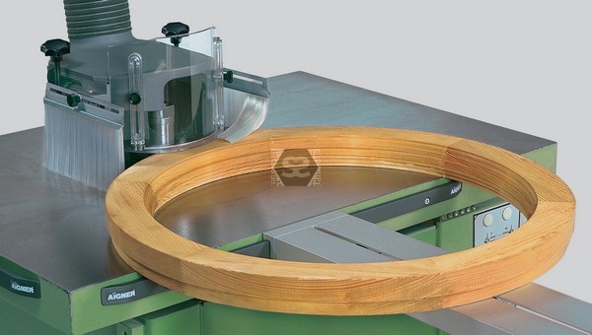

Slide 28
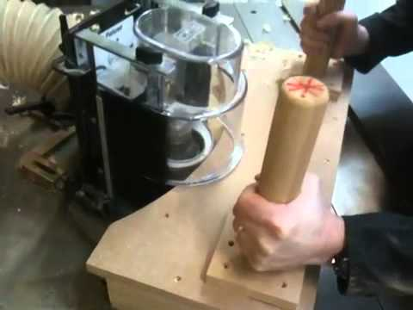

Slide 29
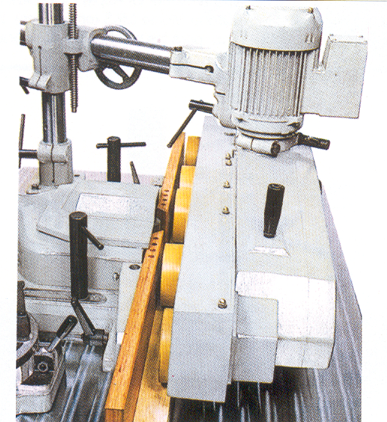
Προωθητήρας σε σβούρα.

Slide 30
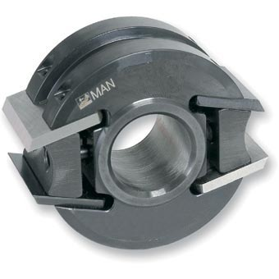
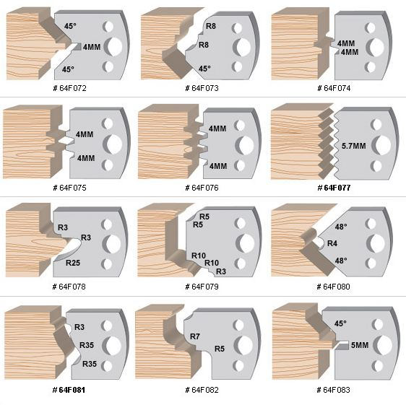

Slide 31
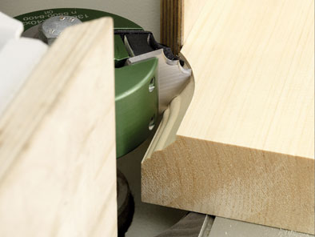

Slide 32
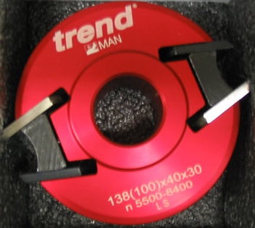

Slide 33
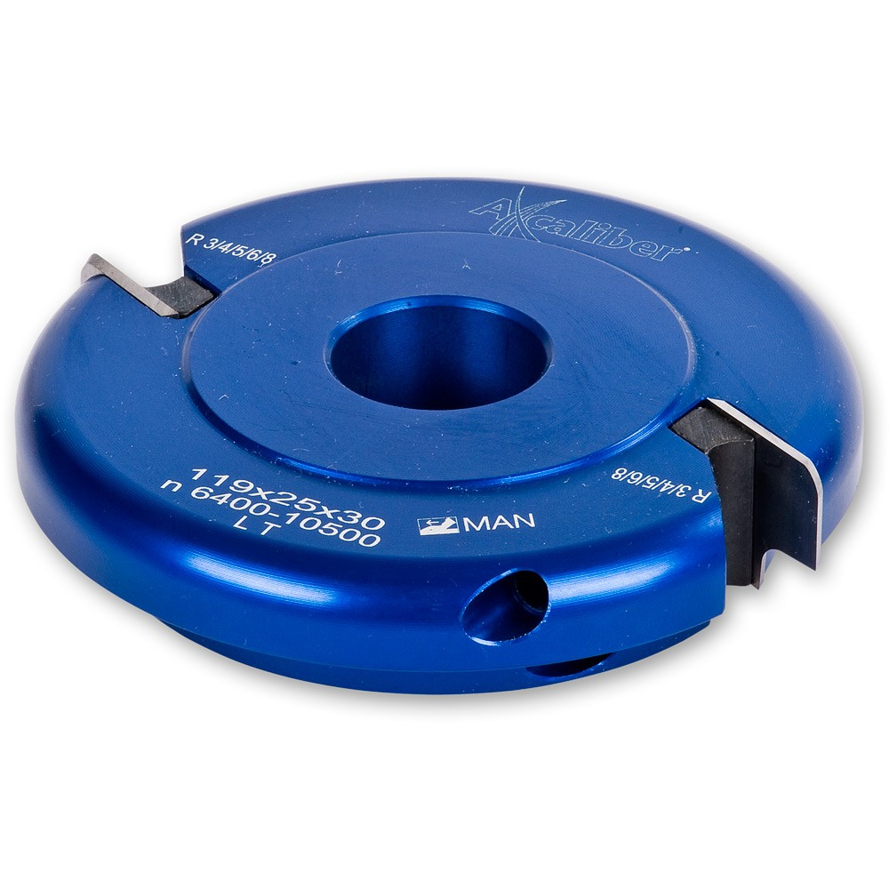

Slide 34
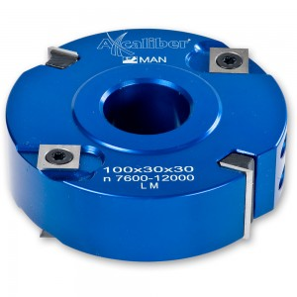

Slide 35
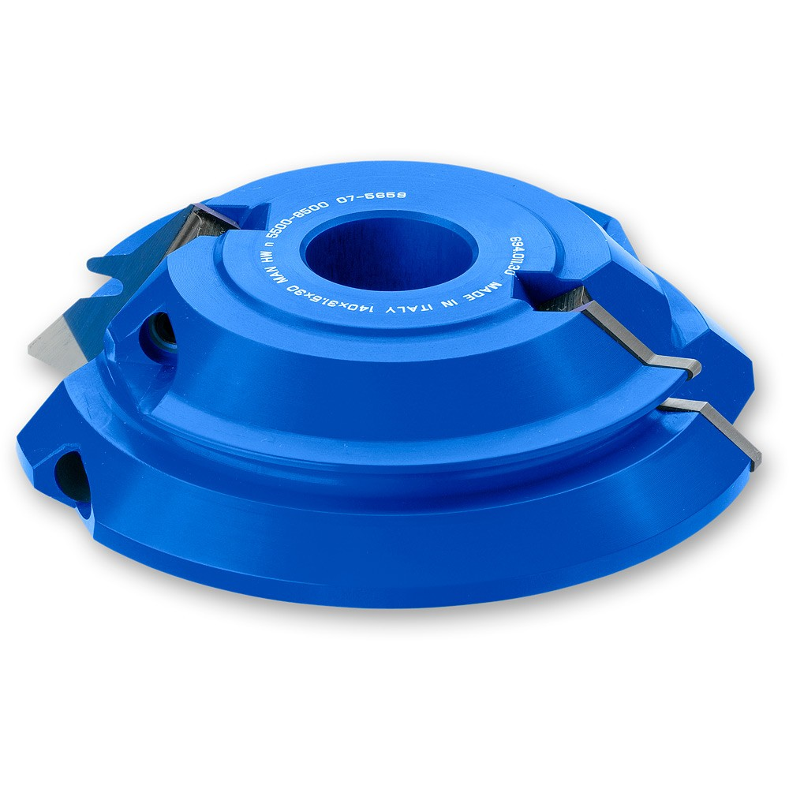

Slide 36
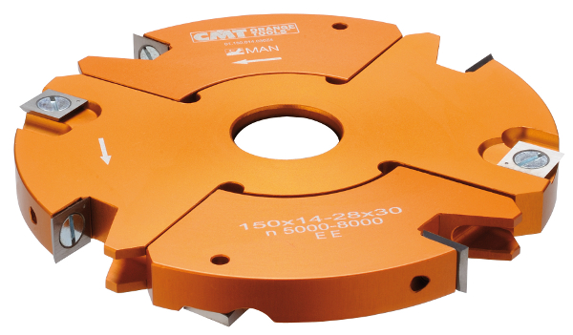

Slide 37
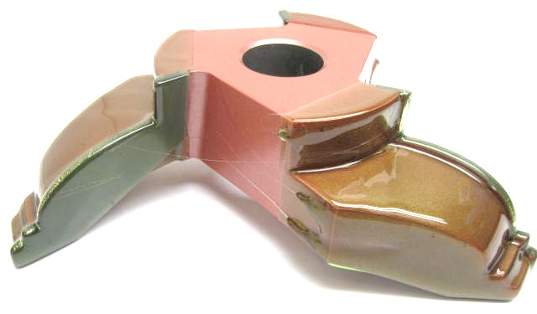

Slide 38
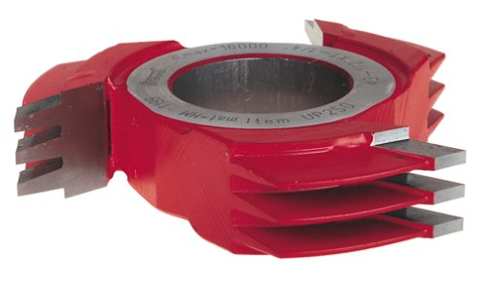

Slide 39
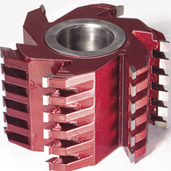

Slide 40
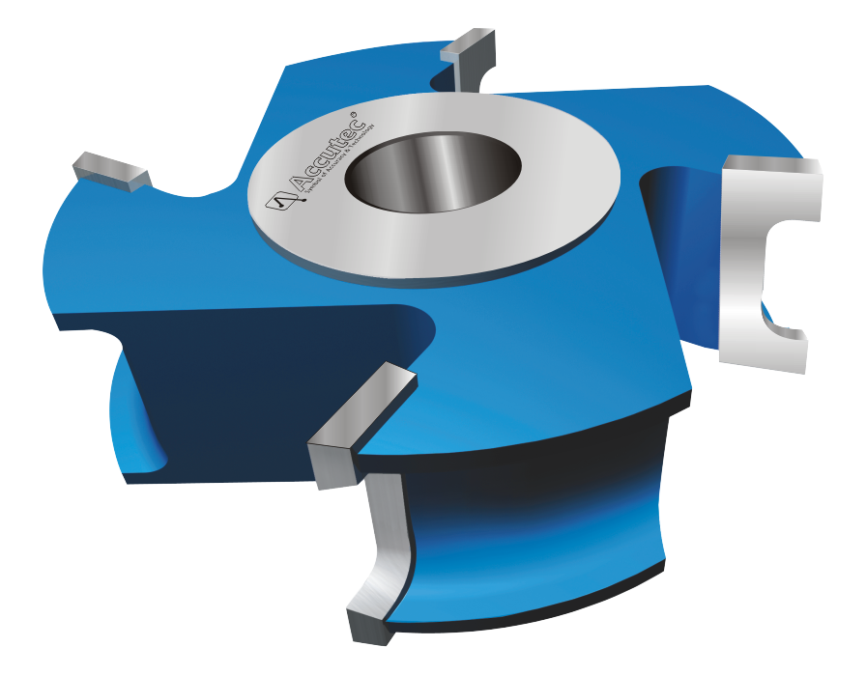

Slide 41
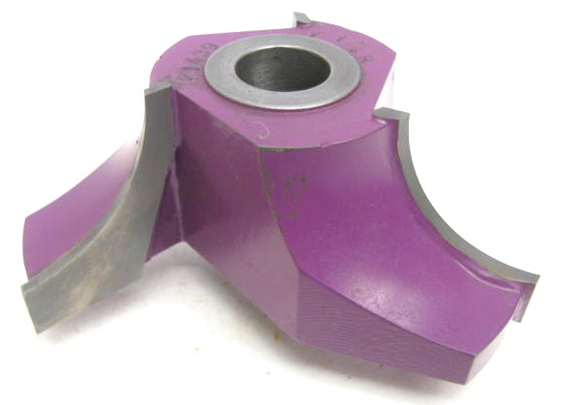

Slide 42
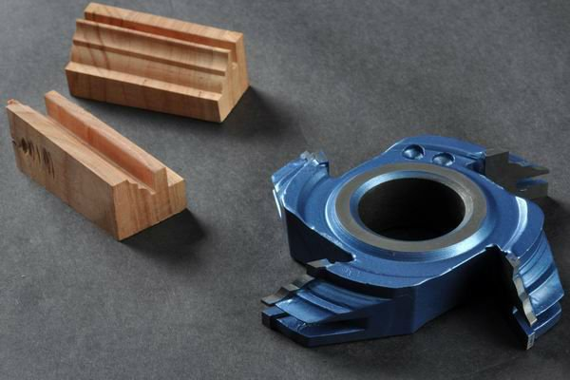

Slide 43
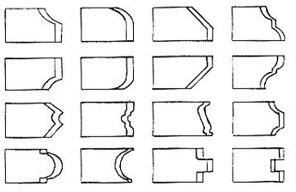
Κοπτικά για δημιουργία μορφών προφίλ κατά μήκος και εγκάρσια (στα σόκορα).

Slide 44
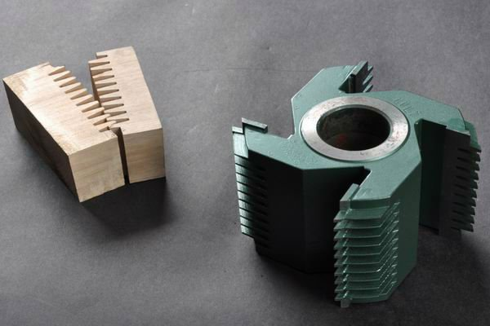
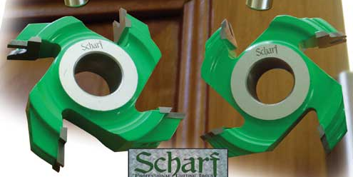
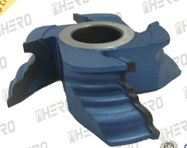

Slide 45
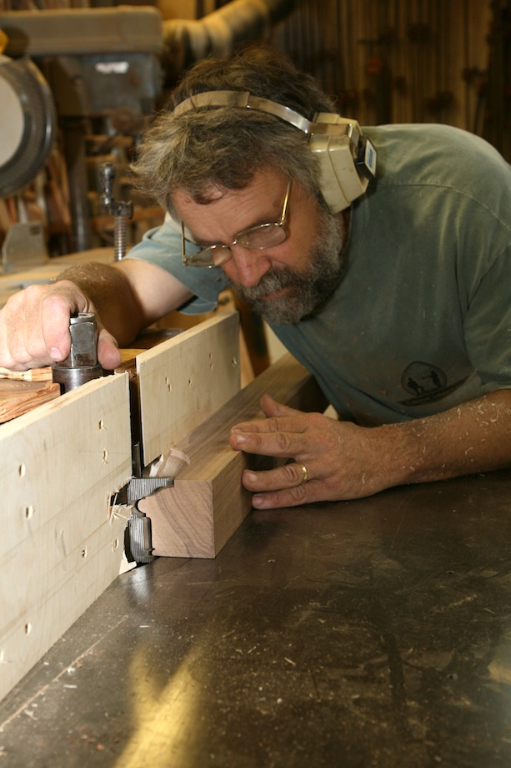

Slide 46


Slide 47

Διάφοροι τύποι εργαλείων σβούρας (α. εργαλεία στον άξονα με σχισμή, β: εργαλεία δια του άξονα με φλάντζες, και γ: σύνθετα εργαλεία, κεφαλές).

Slide 48



Slide 49


Slide 50


Slide 51


Slide 52


Slide 53


Slide 54


Slide 55


Slide 56



Slide 57

Κατεργασία καμπύλης επιφάνειας με τη βοήθεια οδηγού με μορφή δακτυλίου.

Slide 58

Οδηγός (‘σκαμνί’) για τράβηγμα εργαλείων σε καμπύλα στοιχεία.

Slide 59

Τρόπος τοποθέτησης του κοπτικού για κατεργασία στο ένα άκρο του ξυλοτεμαχίου.

Slide 60

Ευθυγράμμιση και ρύθμιση των οδηγών.

Slide 61

Ευθυγράμμιση ή μη ευθυγράμμιση των οδηγών τροφοδοσίας.

Slide 62

Οι οδηγοί συγκράτησης του κατεργαζόμενου ξυλοτεμαχίου.

Slide 63


Κατά μήκος κατεργασία ξυλοτεμαχίου.

Slide 64


Εγκάρσια κατεργασία ξυλοτεμαχίου.

Slide 65

Κατεργασία ξυλοπλάκας.

Slide 66

Δημιουργία γωνιών με προφίλ.

Slide 67

Δημιουργία προφίλ με μεγάλο βάθος.

Slide 68

Λείανση καμπύλων επιφανειών με τριβείο κυλίνδρου τοποθετημένο σε άξονα της σβούρας.

Slide 69


Μορφοποίηση καμπύλων επιφανειών με τη βοήθεια οδηγού δακτυλίου σε σβούρα.

